Slide 1
ĐỒ ÁN LẬP TRÌNH AN TOÀN CHAT PROGRAM
Người thực hiện:
Vòng Hòa Phát – 13DH110090
Nguyễn Trọng Khang – 15DH110163

Slide 2
Cấu trúc encrypt AES-256
Text + Padding
Key
IV
Encrypt = AES-256
Send

Slide 3
Cấu trúc chương trình
Client 1
Client 2
Connect
Key chung
Connect
Input
Input
Send
Send
Output
Output
Received
Received
Decrypt
Decrypt

Slide 4
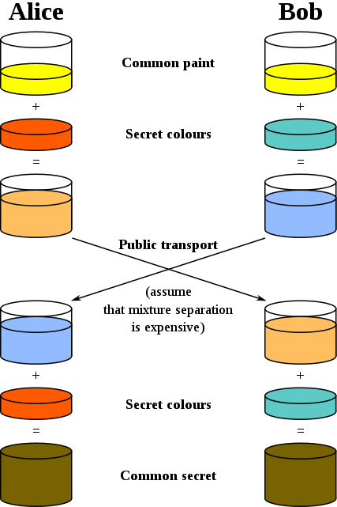
Diffie-Hellman

Slide 5
Cảm ơn thầy và các bạn đã lắng nghe

